Slide 1

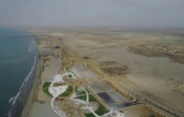
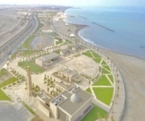
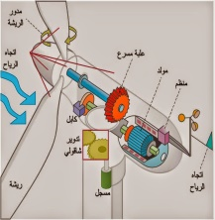
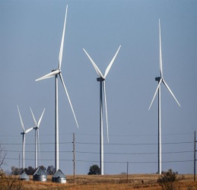
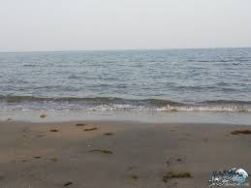
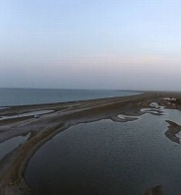
تشغيل طاقة التوربينات باستخدام الرياح على شواطئ البحر الاحمر مدينة بيش 2030
اسم الطالبة / هتون يحيى هتان
مدرسة الثانوية الثالثة بيش
النتائج
طرق البحث
المواد والطريقة: طريقة التحضير :
المنهج المستخدم في البحث المنهج (الوصفي المسحي ) .(استبيان الكتروني ) ومن خلال الدراسة الإحصائية لنوع الإجابات وجدنا أن نسبة الإجابة ب (أوافق) في مجموع الاستمارات أكثر من الإجابات ب (أوافق الى حد ما ) والاجابة ب(لا أوفق) قليلة جدا الاجراءات : هنا يتضح مجتمع الدراسة واختيار عينة البحث وتمثيلها من خلال الطبقية من العينة للدراسة في البحث .حيث بلغ مجتمع البحث 124اشتمل على (موظفو في شركة الكهرباء طالب جامعي نخصص هندسة طالب جامعي لغة انجليزية واخرى في بيش ومجموعة من طالبات من مدرسة الباحثة ) اخذت منها عينة للدراسة 62 وحيث قدرت النسبة ب50%.
عرض صور من الشواطئ وتربينات الرياح ( ودوراة الرياح ) التشغيل التجريبي لأول توربين لتوليد الطاقة من الرياح بشراكة مع "جنرال إليكتريك" الأمريكية بالمملكة العربية السعودية محافظة طريف
تشغيل أول توربين لتوليد الطاقة من الرياح في السعودية
توضيح الادوات المستخدمة في توليد طاقة حركية من قوة الرياح وتحويلها الى طاقة دوران بواسطة التوربين يوجد في التوربين جهاز ذو عضو دوار، يديره سائل أو غاز متحرّك، مثل الماء والبخار والغاز والهواء،. يغير التوربين الطاقة الحركيّة (طاقة الحركة)
لسائل إلى نوع خاص من الطّاقة الحركيّة وهي طاقة الدّوران التي تُستخدم لتحريك الآلات. يوصّل التوربين الطّاقة الميكانيكية إلى الآلات الأخرى عن طريق دوران المحور الدّوار بالتالي تستخدم في توليد الكهرباء .
تشغيل أول توربين لتوليد الطاقة من الرياح في السعودية
ملخص
بحث علمي بطريقة وصفية مسحية
احتوت على فئات من الدراسة (طالبات
موظفو شركة الكهرباء ومعلمات ..)
تتحدث عن تشغيل طاقة التروبينات باسنخدام الرياح والاستفادة مستقبلا منها اقتصاديا والاستفادة في توليد الكهرباء في مدينة بيش على شواطىء البحر الاحمر
وطاقة الرياح طاقة نظيفة ويمتاز موقع منطقة الدراسة سهل ومستوي يتمتع بوجود حركة رياح دائمة في موسم الرياح الموسمية الجنوبية الغربية والمحلية المحملة بالغبار من كل سنة في مدينة بيش
أسئلة البحث
ما واقع مستقبل تشغيل طاقة التروبينات باستخدام الرياح على شواطئ مدينة بيش بمنطقة جازان في توليد الكهرباء بالمملكة العربية السعودية وفق رؤية 2030؟
هل توجد علاقة ذات دلالة احصائية بين مستقبل استخدام الرياح على شواطئ البحر الاحمر بمدينة بيش بمنطقة جازان في المملكة العربية السعودية في تشغيل الطاقة التروبينات وزيادة الطلب والانتاج المحلي منها وفق رؤية 2030.
هل توجد علاقة ذات دلالة احصائية بين الفصول الأربعة وسرعة الرياح وشدتها في توكيد طاقة الكهرباء بالتور بينات على شواطئ البحر الاحمر بمدينة بيش بمنطقة جازان في المملكة العربية السعودية ؟
مقدمة
مقدمة مشكلة الدراسة:
تعتبر الطّاقة مكوناً أساسياً من مكوّنات الكون، وتعّد من أحد أشكال الوجود ،وتُشتقّ الطّاقة عادةً من مصادر طبيعيّة وأخرى غير طبيعيّة، لذلك تقسم إلى نوعين رئيسيين، وهما: الطاقة المتجدّدة وأخرى غير متجدّدة المشكلة تتكلم عن ضعف الاستخدام للطاقة المتجدّدة الناتجة من قوة الرياح على شواطئ البحر الاحمر في مدينة بيش بالمملكة العربية السعودية ومدى استفادة منها في توليد الكهرباء
المناقشة :
جاءت الدراسات السابقة امتدادا للدراسة الحالية في الاستفادة من استخدام طاقة الرياح في توليد الكهرباء واهتمامهم بالاستفادة منها من خلال التربينات الهوائية والطواحين وضخ المياه قديما لتوليد الطاقة منها حيث التكلفة الاقل وخلوها من التلوث وطاقة طبيعية نظيفة وقد شجعت المملكة العربية السعودية على استخدامها ودراسة واقع مستقبل استخدامها في مناطق من المملكة العربية السعودية على شواطئ البحر الاحمر بمدينة بيش بمنطقة جازان بالمملكة العربية السعودية وفق رؤية 2030.
.
الاستنتاجات ::
1-يمتاز موقع منطقة الدراسة سهل ومستوي يتمتع بوجود حركة رياح دائمة في موسم الرياح الموسمية .
2- " طاقة الرياح " طاقة نظيفة طاقة متجددة واستغلال الاستخدام لتوليد الكهرباء يجعل مستقبل بيش مستقبل واعد للتنمية والبناء.
3- تكنولوجيا استخدام الرياح أسرع مصادر توليد الكهرباء الجديدة نمواً على الصعيد العالمي
قائمة المراجع https://www.youtube.com/watch?v=6mNl_VK8iYM
المراجع موجودة على صفحة الويب
1-الشبكة العنكبوتية (محاضرة عن الخط يوليو2009للدكتورمحمد فهمي يوسف )
2- موقع اطلس مصادر الطاقة المتجددة (مدينة الملك عبد الله للطاقة ) 2016 م
3- موسوعة الطاقة المستدامة قدرة الرياح للمؤلفين الاستاذ(احمد شفيق الخطيب –يوسف سليمان خير الله )مكتبة لبنان ناشرون
المراجع من المكتبات والموسوعات البحثية 3- توليد الطاقة من الرياح من كتاب نيكي ووكر (ترجمة عمر سعيد الايوبي (هيئة ابو ظبى للثقافة والتراث المجمع الثقافي

